Slide 1


Slide 3
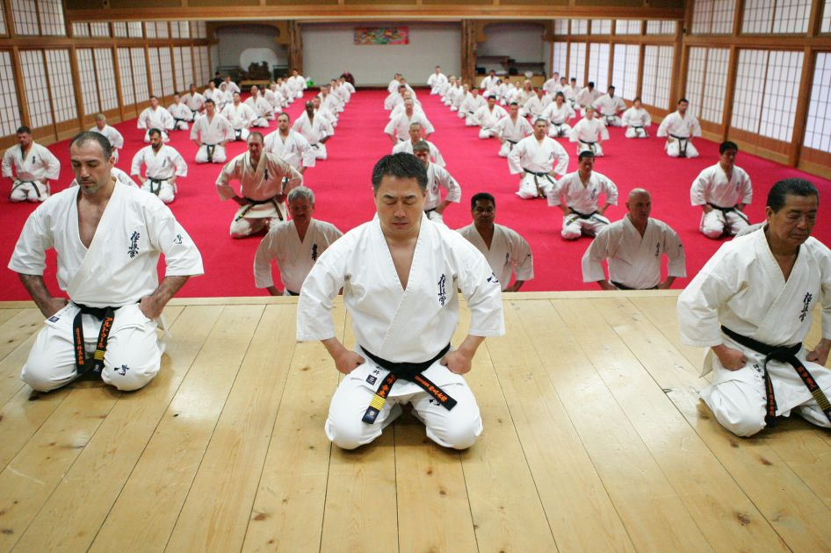

Slide 4
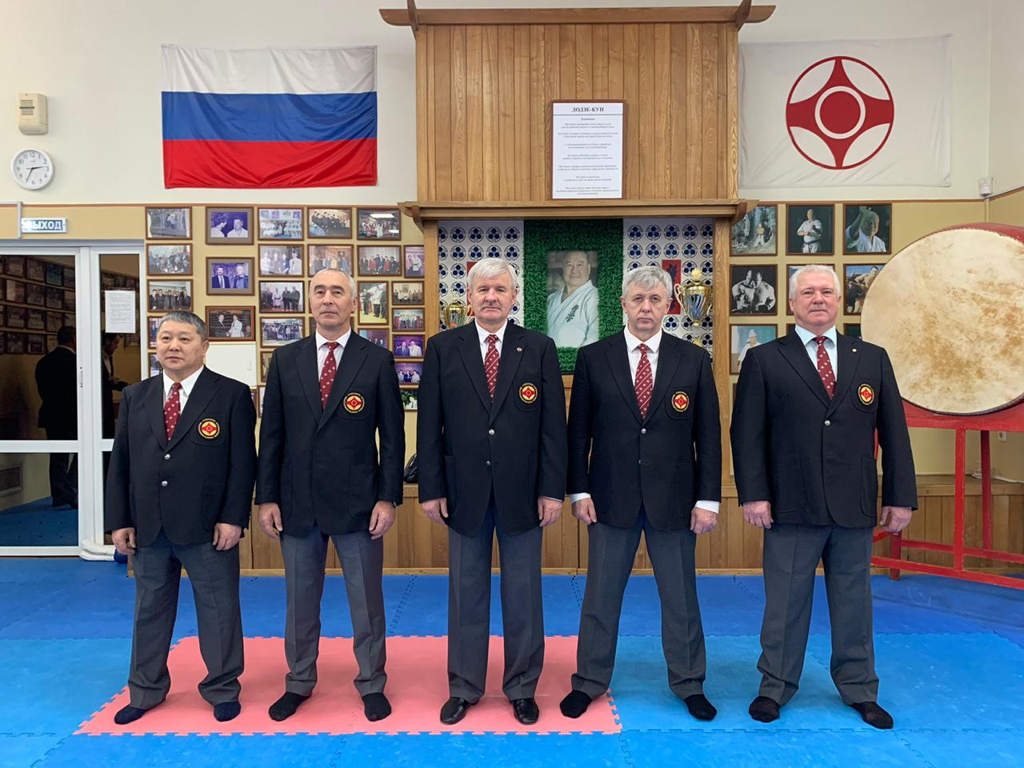

Slide 5
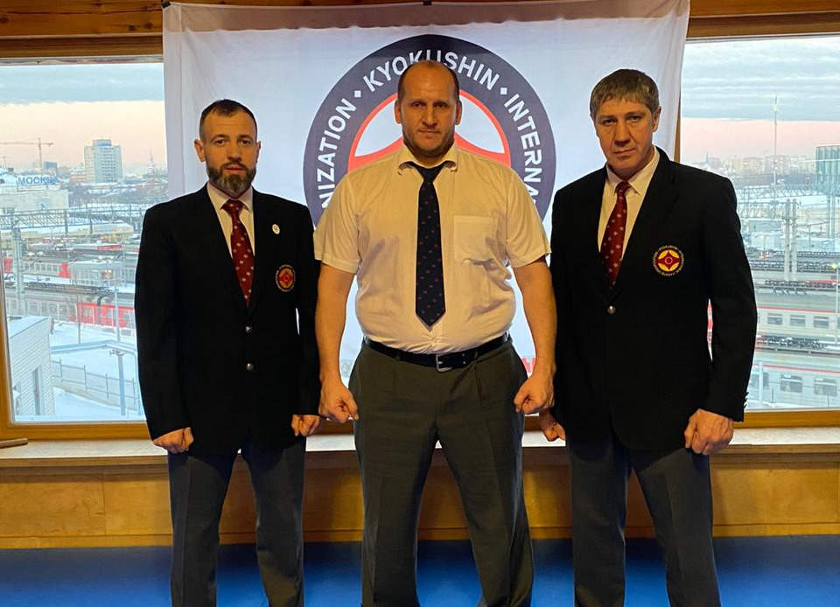

Slide 6
Основные нормативные документы
Правила по виду спорта по Киокусинкай
Положение о спортивных судьях
Квалификационные требования к спортивным судьям
( действует с 17 августа 2018 года)
Ходатайство о подтверждении ВСК

Slide 10
Организация работы судейской коллегии на соревнованиях по Киокусинкай

Slide 11
Программы соревновании
Весовая категория( поединки)
Тамишэвари( разбивание досок)
Ката(формальные комплексы)

Slide 12
Характер проведения соревнований
Личные
(поединки, тамэшивари, ката)
Личные командным зачётом
(поединки, тамэшивари, ката)
Командные
(поединки, тамэшивари, ката)

Slide 13
Система проведения соревнований
По олимпиййской системе
(поединки, тамэшивари, ката)
По круговой системе
(поединки, ката)
По балльной (очковой) системе
(в личных соревнованиях, в т. ч. командным зачётом, и в командных соревнованиях - в видах программ «тамэшивари» и «ката»)

Slide 14
Официальные лица соревнований
Члены главной судейской коллегии
Члены судейской коллегии
Медицинский персонал
В рассшириный состав официальных лиц могут также входить:
Члены организационного комитета соревнований
Комендант соревнований
Представитель дирекции спортсооружения
Юрист

Slide 15
Официальные представители команд ,тренеры, инспектор соревнований, технический персонал и волонтёры
НЕ ЯВЛЯЮТСЯ официальными лицами соревнований
Внимание

Slide 16
Права и обязанности официальных лиц

Slide 17
Официальные лица соревнований должны:
знать настоящие Правила и Положение/Регламент;
знать и неукоснительно выполнять свои функциональные обязанности;
выполнять требования вышестоящих официальных лиц соревнований в соответствии с подчиненностью;
быть одеты соответствующим образом, иметь опрятный вид. Форма судей и их экипировка соответствует стандарту Международной Организации ИКО Киокушинкайкан;
находиться на соревнованиях до их окончания и не покидать своего рабочего или специально отведенного места без уведомления своего непосредственного руководителя на соревнованиях;
быть вежливыми и корректными по отношению ко всем участникам и лицам, обслуживающим соревнования, соблюдать этикет соревнований.

Slide 18
Официальным лицам соревнований запрещено:
общаться с участниками, тренерами, представителями команд, другими лицами, кроме как в рамках исполнения ими своих служебных обязанностей, секундировать спортсменам и открыто выражать свои эмоции по поводу выступления спортсменов;
совмещать должности официального лица соревнований и представителя или тренера команды.

Slide 19
Главная судейская коллегия
Главный судья
Заместитель главного судьи
Главный секретарь
Заместитель главного судьи
(при назначении)
Старшие судьи (при назначении)

Slide 20
Форма одежды членов судейской бригады
Рефери и боковые судьи должны быть одеты в серые классические брюки, белые рубашки с рукавами длиной до локтя и галстук, установленного образца Международной организации киокусинкай IKO
Все рефери и боковые судьи должны находиться на татами босиком или в специальной обуви, установленного образца IKO.
Боковые судьи должны иметь индивидуальный свисток.

Slide 21
Главный судья:
Главный судья несет всю полноту ответственности за проведение соревнований в соответствии с нормативными документами в области физической культуры и спорта.
Распоряжения Главного судьи обязательны для всех участников, судей и представителей команд.

Slide 22
Главный судья обязан:
руководить проведением соревнований в соответствии с настоящими Правилами и Положением/Регламентом;
проверить на пригодность и соответствие стандартам помещение, соревновательную площадку, оборудование, инвентарь, защитные средства, которые предоставляются организаторами соревнований, доски и опорные блоки при проведении тамэсивари, соответствующую документацию, составить акт приемки
принимать окончательное решение в спорных вопросах и противоречивых ситуациях, а также в тех случаях, которые не предусмотрены настоящими Правилами и Положением/Регламентом;
своевременно принимать решения по заявлениям и протестам,
сформировать комиссии по допуску;
распределить судей по бригадам, а бригады – по площадкам и кругам соревнований;
проводить собрания судейской коллегии, оценивать работу каждого члена судейской коллегии;
проверить и утвердить состав пар участников, согласно протоколам жеребьевки;
распределить поединки по соревновательным площадкам;
утвердить и подписать отчет и протоколы соревнований после их окончания.

Slide 23
Главный судья имеет право:
делегировать часть своих полномочий своему заместителю, старшим судьям;
отменить, перенести соревнования, внести изменения в расписание соревнований или объявить перерыв, если в этом возникла необходимость п
отстранить от работы судей, совершивших грубые ошибки или не справляющихся с исполнением возложенных на них обязанностей; при необходимости перемещать судей по бригадам и площадкам;
отстранить от участия в соревнованиях участников и представителей команд в случаях грубого нарушения настоящих Правил и Положения/Регламента;
по требованию врача принимать решение о снятии с соревнований участника в связи с получением травмы или по болезни;
остановить поединок и провести разбор ситуации с судьями;
задержать объявление результатов и вынести окончательное решение после дополнительного обсуждения, если мнения судей расходятся;
изменить очередность поединков, если в этом есть необходимость.
Главный судья не имеет права изменять требования настоящих Правил, отменять установленные утверждённым Положением/Регламентом условия проведения соревнований.

Slide 24
Заместитель Главного судьи:
непосредственно подчиняется Главному судье соревнований;
совместно с Главным судьей руководит соревнованиями в рамках делегированных ему Главным судьей полномочий;
в отсутствии Главного судьи выполняет все функциональные обязанности Главного судьи.

Slide 25
Главный секретарь
Главный секретарь непосредственно подчиняется Главному судье соревнований, в его отсутствие – заместителю Главного судьи соревнований.
Главный секретарь выполняет следующие обязанности:
руководит работой секретариата;
контролирует проведение комиссии по допуску и взвешивания;
проводит жеребьевку;
составляет порядок встреч по кругам и расписание соревнований;
ведет сам или контролирует ведение всей судейской документации;
принимает заявления и протесты, регистрирует их и передает Главному судье;
оформляет распоряжения и решения Главного судьи;
с разрешения Главного судьи сообщает сведения судье-информатору, представителям команд и журналистам;
контролирует работу судей-информаторов, судей-секретарей;
вносит записи в зачетные книжки участников об участии в соревнованиях, результатах поединков и занятых местах, а также выдает справки и выписки из протоколов соревнований;
в десятидневный срок после окончания соревнований сдает отчет и протоколы за своей подписью и подписью Главного судьи в организацию, проводящую соревнования.
Главный секретарь имеет право делегировать часть своих полномочий своему заместителю.

Slide 26
Старший судья
Старший судья непосредственно подчиняется Главному судье, заместителю Главного судьи соревнований.
Старший судья является представителем Главной судейской коллегии на соревновательной площадке, где выполняет делегированные ему полномочия Главного судьи.
В непосредственные обязанности старшего судьи входит:
руководство проведением соревнований на соревновательной площадке;
контроль за соблюдением требований настоящих Правил и Положения/Регламента;
организация смены судейских бригад и рефери;
контроль за выходом спортсменов;
контроль за работой судей при участниках, судей-секундометристов.

Slide 27
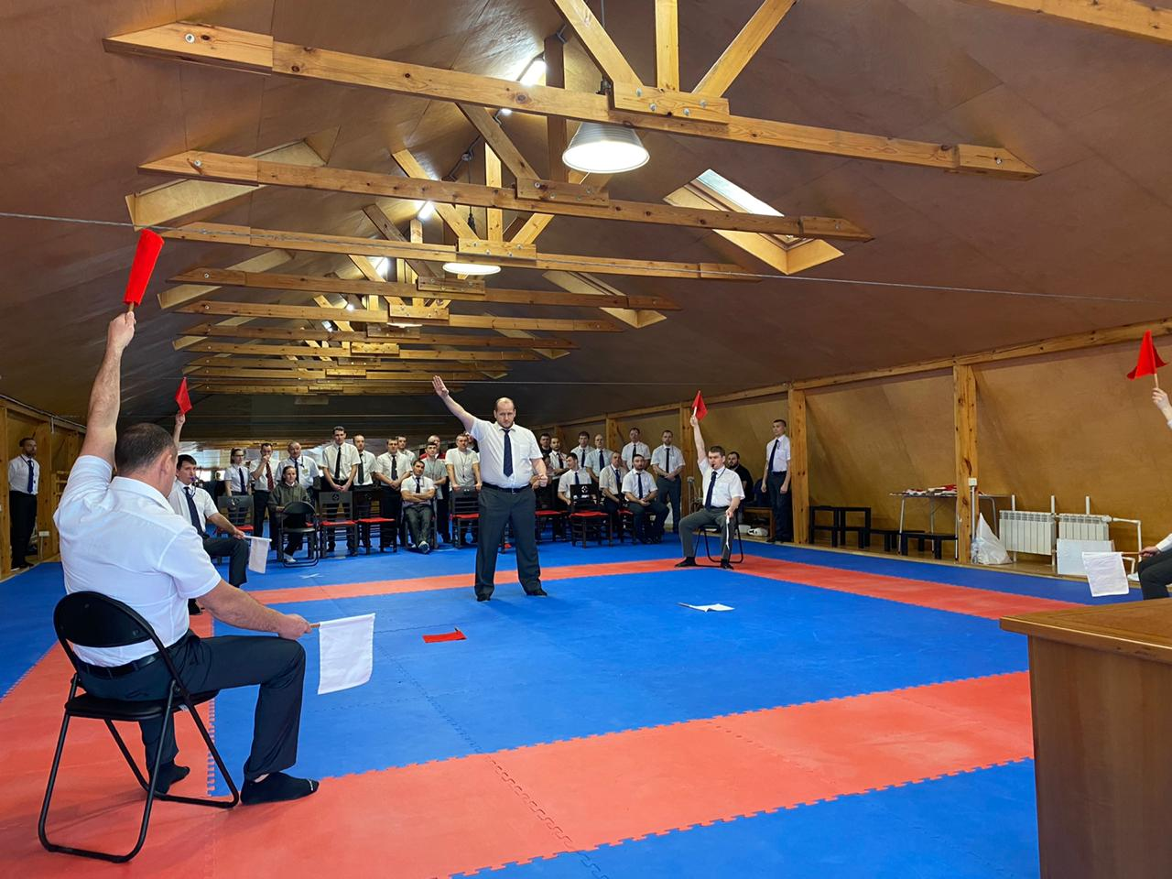

Slide 28
Рефери
руководит выходом судейской бригады и спортсменов на татами и их уходом с татами;
при отсутствии судей при участниках проверяет наличие и соответствие экипировки спортсмена установленным требованиям настоящих Правил и Положения/Регламента, отсутствие запрещенных защитных средств, наличие разрешения врача на использование тейпов;
следит, чтобы поединок проходил в точном соответствии с настоящими Правилами и Положением/Регламентом;
непосредственно контролирует ход поединка;
наряду с боковыми судьями оценивает технические действия и нарушения спортсменов;
К исключительным обязанностям рефери относится объявление установленными жестами и командами:
начала, остановки и окончания поединка (дополнительного времени);
результативных технических действий и присужденных за них оценок;
нарушений правил и назначенных в связи с этим предупреждений, замечаний и дисквалификации;
результатов поединка (дополнительного времени).

Slide 29
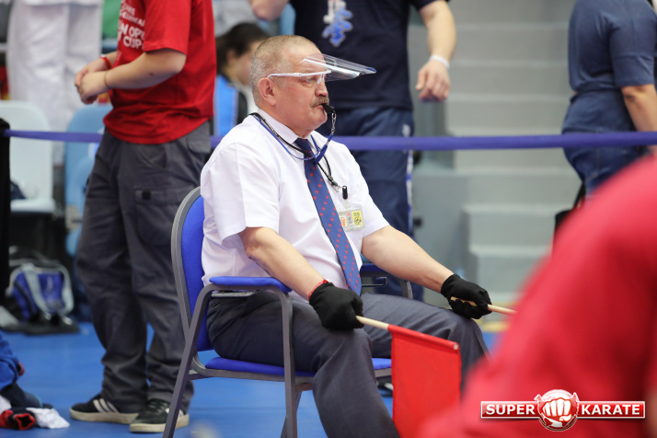
Боковые судьи

Slide 30
Обязанности бокового судьи
внимательно следить за действиями участников и своевременно оценивать технические действия участников и нарушения правил в соответствии с требованиями настоящих Правил и Положения/Регламента;
после сигнала рефери незамедлительно показать свою оценку боя или отдельного момента боя;
при непосредственном судействе на татами сидеть с прямой спиной, не опираясь на спинку стула;
находиться в специально отведенном месте в то время, когда он не задействован в судействе на татами.

Slide 31
Судьи при участниках
Судьи при участниках контролируют своевременное нахождение участников около соревновательной площадки и их выход на нее полностью готовыми к проведению поединка, а также следят за поведением секундантов и группы поддержки во время поединка. На каждое татами назначается не менее двух Судей при участниках, по одному с каждой стороны татами («широ» и «ака»).

Slide 32
Состав коллегии
В судейскую коллегию для обслуживания соревнований входят судейские бригады и секретариат:
В судейские бригады входят:
рефери;
боковые судьи;
судьи при участниках;
судьи-секундометристы.
В секретариат входят:
судьи-информаторы;
судьи-секретари.

Slide 33
Члены судейских бригад обязаны:
Быть честными и беспристрастными по отношению к участникам;
Быть готовыми объяснить причины принятых ими решений Главному судье, его Заместителю или Старшему судье, ссылаясь при этом на настоящие Правила и Положение/Регламент;
Во время, когда они не заняты непосредственно в судействе поединков, находиться в специально отведенном для них месте с тем, чтобы при необходимости они могли без промедления начать выполнять свои должностные обязанности.

Slide 34
Членам судейских бригад запрещается:
во время поединка давать указания или подбадривать соревнующихся участников. Это касается всех членов судейских бригад, в том числе не занятых непосредственно в данный момент в судействе поединков;
во время соревнований вступать в разговоры с посторонними лицами;
во время соревнований оставлять свои бригады, переходить в другие бригады или менять других членов судейской бригады без прямого указания Главного судьи, его заместителя или старшего судьи;
покидать место соревнований без разрешения Главного судьи, его заместителя, старшего судьи;
иметь на руках украшения или другие предметы (часы, кольца, перстни, цепочки, браслеты и т.п.)
В случаях, связанных с временной невозможностью судьей выполнять свои обязанности в полном объеме, они исключаются из состава судейской коллегии до окончания соревнований, т.е. их дальнейшее участие в судействе поединков не допускается.

Slide 35
Судья-секундометрист
Судьи-секундометристы работают только в рамках соревнований по кумитэ.
Судья-секундометрист обеспечивает хронометраж поединков, медицинских и технических пауз и перерывов в соответствии с регламентом соревнований. Судья-секундометрист контролирует:
время, прошедшее с момента приглашения участника для проведения поединка, до его выхода на татами;
начало и окончание каждого раунда поединка;
время окончания досрочно законченного поединка;
время приостановки поединка, продолжение которого переносится;
продолжительность оказания медицинской помощи травмированному спортсмену;
прочие временные отрезки и паузы по указанию рефери.
Судья-секундометрист запускает и останавливает секундомер только по командам и соответствующим жестам рефери. Он также должен останавливать секундомер по команде Главного судьи или Заместителя Главного судьи.
По окончании времени каждого раунда Судья-секундометрист подает звуковой сигнал и вбрасывает на татами красную подушечку.

Slide 36
Обязанности Судей при участниках:
Проверка личности (наспинных номеров) спортсменов, готовящихся к поединку;
Проверка у спортсменов:
наличия обязательных защитных протекторов, соответствующих установленным образцам;
наличия разрешения (личной печати) врача на использование бинтов, наклеек из лейкопластыря;
внешнего вида (состояния доги).
Обеспечение группы поддержки спортсмена цветными лентами (белыми или красными), надеваемыми через плечо, и сбор лент после окончания поединка.
Судья при участнике "ака" одевает спортсмену вокруг пояса красную ленту и снимает её после окончания поединка.

Slide 37
Судья-информатор
Судья-информатор объявляет (комментирует) зрителям, участникам и представителям команд:
программу и расписание соревнований;
состав Судейской коллегии и Судейских бригад;
информацию об организаторах соревнований и спонсорах;
положения Правил соревнований;
спортивные достижения, титулы и звания участников;
указания Главного судьи;
итоги соревнований, имена и фамилии победителей и призеров;
информацию о призах;
информацию, необходимую на соревнованиях по кумитэ:
пары, вызываемые для проведения поединков;
пары, готовящиеся к поединкам;
результаты поединков;
веса участников и их разницу (при определении победителя по весу);
информацию, необходимую на соревнованиях по ката:
участники, вызываемые для выступления;
участники, готовящиеся к выступлению;
оценки, показанные судьями за выступление спортсмена;
общий балл, набранный спортсменом за выступление;
информацию, необходимую на соревнованиях по тамэсивари:
наименование упражнений по разбиванию досок;
количество досок, разбитых участниками

Slide 38
Судьи-секретари
Судьи-секретари ведут протоколы взвешивания, соревнований, другую соответствующую документацию, непосредственно связанную с проведением соревнований.
На соревнованиях по кумитэ судьи-секретари ведут протоколы поединков, в которые вносится следующая информация:
номер поединка;
состав Судейской бригады;
фамилии и цвета участников (напр., Иванов – широ, Петров – ака);
нарушения, предупреждения и штрафные баллы, объявленные участникам с указанием причины (напр., Иванов – чуй, цуками; Петров – гэнтэн сан, гаммэн-оуда, сиккаку);
оцененные технические действия участников с указанием техники (напр., Иванов – вадза-ари, сита-цуки; Петров – иппон, дзёдан маваси-гэри);
дополнительные раунды;
время досрочно законченного поединка (данные предоставляет Судья-секундометрист);
веса участников и их разница (при определении победителя по весу);
способ разбивания и количество сломанных досок каждым участником (при проведении теста тамэсивари и определении победителя по количеству сломанных досок);
критерий победы (иппон-кати, вадза-ари, авасэтэ иппон-кати, юсэй-кати, хантэй-кати);
победитель поединка. На соревнованиях по ката судьи-секретари ведут протоколы соревнований, в которые вносятся оценки, полученные спортсменами за выступление, а также вычисляют итоговые оценки за выступление.
После окончания соревнований все протоколы передаются Главному секретарю для подготовки отчета о соревнованиях.

Slide 39
Площадка для проведения соревнований
для чемпионатов в абсолютной весовой категории общий размер площадки 12,6×12,6 м, в том числе зона безопасности не менее 1,5 м, зона поединка 9 × 9 м;
для чемпионатов по весовым категориям общий размер площадки 12×12 м, в том числе зона безопасности не менее 1 м, зона поединка 8 × 8 м;
для соревнований среди детей допускается зона поединка размером не менее 6×6 м, зона безопасности не менее 1 м;
6.2.3. Соревнования проводятся на одном татами. При большом количестве участников допускается проведение соревнований на нескольких татами, в этом случае поединки за 3-е место и финальные поединки проводятся на одном центральном татами.
Если соревнования проводятся на нескольких площадках: и на плоскостных, и на подиуме; расстояние между площадками должно быть минимум 3 метра. Зрители должны находиться от площадки на расстоянии не менее 3 м.

Slide 40
Соревнования по разбиванию досок проводятся либо на татами, либо на ровной гладкой поверхности в специально отведенной зоне места проведения соревнований.
На соревнованиях по кумитэ в центре татами с помощью применения блоков татами другого цвета должны быть обозначены стартовые позиции бойцов на расстоянии 3 м одна от другой. В случае применения сплошного покрытия татами стартовые позиции бойцов обозначаются с помощью непрозрачного скотча в виде полос длиной 1 м: линия слева от рефери (стоящего лицом к судейскому столу) должна быть белого цвета, линия справа – красного цвета.
В центре татами наносится перекрестие из коротких полос белого и красного цвета.
В каждом углу татами за пределами его основной площади должен находиться один стул для бокового судьи.
На соревнованиях по ката на татами дополнительно к стульям боковых судей должен находиться стул для рефери. Стул для рефери располагается за пределами основной площади, по центру стороны татами, ближайшей к столу Главного судьи.

Slide 41
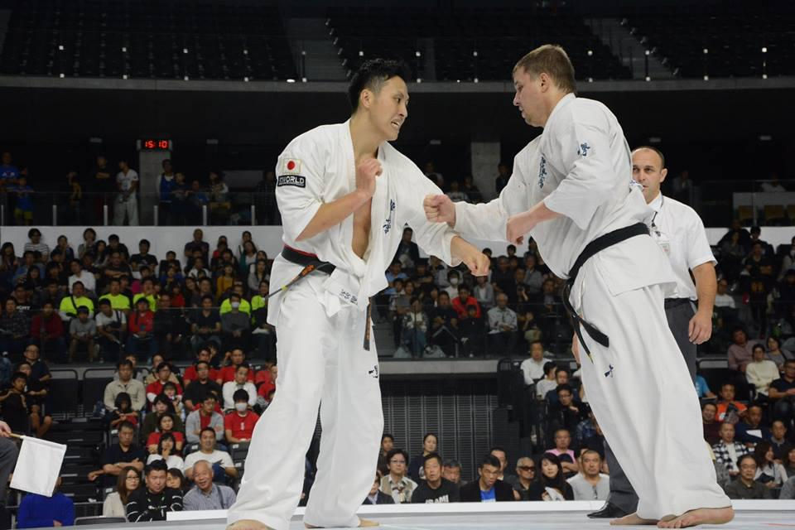
СОРЕВНОВАНИЯ В ВИДЕ ПРОГРАММЫ «ПОЕДИНКИ»

Slide 42
Продолжительность поединка определяется путем контроля общей длительности времени поединка совокупно со временем на остановки по команде рефери (т.н. «грязное» время поединка), но без учета времени на медицинские и технические остановки.
Каждый раунд проводится без промежуточных остановок секундомера. В ходе поединка секундомер останавливается только по указанию рефери, Главного судьи, а также лиц, право которых останавливать поединок определено Положением о соревнованиях и только в следующих исключительных случаях:
при необходимости поправить форму участников;
при потере участником возможности продолжать бой в результате действий противника, запрещенных правилами;
при потере участником возможности продолжать бой по причинам, не связанным с контактом с противником;
при возникновении неординарной ситуации (повреждение покрытия татами, отключение электроэнергии, аварии, несчастные случаи и т.п.);
при необходимости созыва совещания Судейской бригады (Фукусин-сюго).

Slide 43
Регламент поединка
Поединок состоит из основного раунда и одного или нескольких дополнительных раундов, назначаемых в случае ничейного результата в предыдущем раунде.
Каждый раунд может продолжаться от 1 до 3-х минут в зависимости от возрастной группы и круга соревнований. Продолжительность раунда, равная 3 минутам, устанавливается только для категорий мужчин и женщин. Для всех остальных возрастных категорий продолжительность раунда не должна превышать 2 минут.
Максимальное время, отведенное спортсмену для выхода на татами после объявления судьей-информатором, не должно превышать 1 минуту.
Максимальное время каждой медицинской остановки или технической остановки по решению рефери или Главного судьи, устанавливается в размере 5 минут. При превышении этого времени поединок переносится или принимается решение о снятии спортсмена.
Главный судья имеет право в исключительных случаях назначить дополнительный раунд.

Slide 44
Регламент поединка в абсолютной весовой категории
В кругах до ⅛ финала:
Основное время – 2 минуты.
Первое дополнительное время – 2 минуты.
Разница в весе – не менее 10 кг.
Второе дополнительное время – 2 минуты.
Начиная с ⅛ финала:
Основное время – 3 минуты.
Первое дополнительное время – 2 минуты.
Второе дополнительное время – 2 минуты.
Тамэсивари (порядок выполнения при определении победителя: шуто, эмпи, какато, сэйкен).
Разница в весе – не менее 10 кг.
Третье дополнительное время (назначается, если имеется одинаковое количество разбитых досок) – 2 минуты. После окончания раунда судьи обязаны определить победителя.

Slide 45
Регламент в соревнованиях по весовым категориям для мужчин и женщин
В кругах до ½ финала:
Основное время – 2 минуты.
Первое дополнительное время – 2 минуты.
Разница в весе – не менее 3 кг.
Второе дополнительное время – 2 минуты.
Начиная с ½ финала:
Основное время – 3 минуты.
Первое дополнительное время – 2 минуты.
Второе дополнительное время – 2 минуты.
Тамэсивари (порядок выполнения при определении победителя: шуто, эмпи, какато, сэйкен).
Разница в весе – не менее 3 кг.
Третье дополнительное время (назначается, если разница в весе менее 3 кг) – 2 минуты. После окончания раунда судьи обязаны определить победителя.

Slide 46
Регламент поединка в соревнованиях по весовым категориям для юниоров и юниорок (16-17 лет)
Основное время – 2 минуты.
Первое дополнительное время – 2 минуты.
Учет разницы в весе – не менее 3 кг.
Второе дополнительное время – 1 минута.
Регламент поединка в соревнованиях по весовым категориям для юношей и девушек (14-15 лет)
Основное время – 2 минуты.
Первое дополнительное время – 1 минута.
Учет разницы в весе – не менее 2 кг.
Второе дополнительное время – 1 минута.
Регламент поединка в соревнованиях по весовым категориям для юношей и девушек (12-13 лет)
Основное время – 2 минуты.
Первое дополнительное время – 1 минута.
Учет разницы в весе – не менее 1 кг.
Второе дополнительное время – 1 минута.

Slide 47
Разрешенные и запрещенные технические действия.

Slide 49
Разрешенные технические действия
  удары руками из стойки или в прыжке по корпусу, рукам или ногам стоящего противника, кроме ударов, отнесенных к запрещенным техническим действиям;
  удары ногами из стойки или в прыжке по голове, корпусу, рукам или ногам стоящего противника, кроме ударов, отнесенных к запрещенным техническим действиям;
  подсечки;
  имитация добивания, упавшего или сбитого на пол, противника прямым ударом кулака;
  бесконтактные (ложные) атаки руками в голову;

Slide 50
  одиночный толчок соперника двумя руками в положении «сэйкен», «шотэй», «шуто», «котэ», «хиджи» длительностью не более 1 секунды (для возраста 16-17 лет, 18 лет и старше);
  одиночный толчок соперника одной рукой в положении «сэйкен», «шотэй», «шуто», «котэ», «хиджи» длительностью не более 1 секунды (для возраста 16-17 лет, 18 лет и старше);
  отражение атаки рук и ног длительностью не более 1 секунды (Сабаки);
  подхват (удержание) ноги (Сабаки) с последующей атакой (например: захват ноги + посечка + гедан дзуки) противника длительностью не более 1 секунды;
  комбинации толчок, парирование и подсечка длительностью не более 1 секунды (Оши, сабаки и аши какэ);
  нанесение легкого удара в средний уровень противника, лежащего на спине вследствие выполнения подсечки или контрподсечки (для возраста 16-17 лет, 18 лет и старше);
  проведение ударов из положения лежа (для возраста 16-17 лет, 18 лет и старше).

Slide 52
Запрещенные технические действия (хансоку)
  удары и касания головы, шеи или лица противника рукой (гамэн оуда);
  удары по гениталиям (кин гери или контэки э но когэки);
  удары головой (дзу дзуки);
  опасные движения головой (атама о цкете но когэки);
  удары спереди в коленный сустав (кансэцу э но когэки);
  атака в спину, любую часть позвоночника и затылок (сэбонэ э но когэки);
  атака лежащего противника, коснувшемуся татами какой-либо частью тела, кроме стоп, или лежащего на татами (таорэта аитэ э но когэки);
  нанесение удара по противнику, коснувшемуся татами какой-либо частью тела, кроме стоп, или лежащего на татами (для возраста 12-15 лет);
проведение ударов из положения лежа (для возраста 12-15 лет

Slide 53
  нанесение ударов после команды рефери об остановке поединка;
  захват (удержание) любой части тела противника или его спортивной формы (цуками);
  царапание и укусы противника;
  толчки двумя руками (рё тэ дэ но оши) (для возраста 12-15 лет);
  любые толчки плечом, повторяющиеся толчки (рэндзоку щитэ но оши);
  удержание рукой части тела противника (например, плеча) (осаэ);
  касание грудью в клинче (мунэ авасэтэ но когэки);
  касание рук в клинче (тэ о авасэтэ но когэки);
  атака из-за пределов татами (джёгай кара но когэки);
  намеренные выходы за край площадки (джёгай);
  уклонение от боя или длительное отсутствие технических действий;
  повторяющиеся действия, задерживающие ход поединка (например, падения с явной целью сбить темп) (какэнигэ);
  неподчинение командам рефери во время поединка;
  некорректное поведение, противоречащее духу и этике соревнований, проявление неуважительного отношения к противнику, секундантам, судьям, зрителям;
  другие действия, которые рефери может посчитать нарушениями.

Slide 54
Определение победителя
Победа присуждается до начала поединка участнику, соперник которого не явился или опоздал на поединок на время, превышающее установленное Положением.
Победитель определяется досрочно в случаях:
  получения оценки «иппон»;
  получения двух оценок «вадза-ари»;
  дисквалификации противника;
  отказа противника от продолжения поединка;
  снятия противника Главным врачом соревнований (из-за полученных травм или плохого самочувствия спортсмена и т.п.);
  снятия противника решением Главного судьи по иным причинам.

Slide 55
Чистая победа (иппон-кати)
Чистая победа, присуждается спортсмену за разрешенное техническое действие, в результате которого противник утратил способность продолжить поединок не менее чем на 3 секунды (нокаут).
Если удар, приведший к нокауту, был нанесен сразу же вслед за нарушением правил, допущенным спортсменом, нанесшим этот удар, то удар не оценивается, а нарушение оценивается.
Чистая победа присуждается спортсмену, если его противник обратился к рефери с отказом продолжать поединок по любой причине.
Чистая победа присуждается спортсмену, который выполнил сконцентрированное легкое добивание (гедан дзуки) непосредственно в живот с «киай» и контроль лежащего на спине противника (дзаншин),
Чистая победа присуждается спортсмену, если до окончания поединка он получает две оценки «вадза-ари».
Участник, который проиграл по оценке «иппон» полуфинальный поединок, может участвовать в поединке за 3 место только с разрешения Главного врача соревнований.

Slide 56
Пол победы (вадза-ари)
Пол-победы (вадза-ари) присуждается спортсмену за разрешенное техническое действие, которое приводит к неспособности противника продолжать поединок не более чем на три секунды (нокдаун), при условии, что противник успевает восстановиться, принимает боевую стойку и готов продолжать поединок.
Если удар, приведший к нокдауну, был нанесен сразу же вслед за нарушением правил, допущенным спортсменом, нанесшим этот удар, то удар не оценивается, а нарушение оценивается.
«Вадза-ари» может быть присуждено участнику, когда он сбивает своего противника с ног какой-либо четко проведенной техникой, включая подсечку (аси-какэ) или контрподсечки, и незамедлительного продолжения всей связки выполнением бесконтактного акцентированного удара кулаком в направлении головы/корпуса противника (гедан дзуки) с «киай» и контроля противника (дзаншин). В этом случае должна быть учтена своевременность и другие критерии эффективности.
«Вадза-ари» может быть присуждено участнику, за попадание любого разрешенного удара ногой в голову, даже не приведшего к нокдауну, и незамедлительного продолжения всей связки выполнением бесконтактного акцентированного удара кулаком в направлении головы/корпуса противника (гедан дзуки) с «киай» и контроля противника (дзаншин). В этом случае должна быть учтена своевременность и другие критерии эффективности.

Slide 57
12-й Абсолютный Чемпионат Мира по Киокушин карате (IKO), лучшие моменты. - Яндекс.Видео (yandex.ru)
12-й Чемпионат мира ИКО (2019). Бои с 4 круга до финала. - YouTube

Slide 58
«Вадза-ари» может быть присуждено участнику, который выполнил сконцентрированное легкое добивание (гедан дзуки) непосредственно в живот с «киай» и контроль лежащего на спине противника (дзаншин), после его (соперника) нерезультативной атаки (кайтэн до маваши гери) и падения на спину. В этом случае должна быть учтена своевременность и другие критерии эффективности.
«Вадза-ари» присуждается в категории, юношей и, девушек за любой разрешенный удар ногой в голову, даже не приведший к нокдауну.
«Вадза-ари» присуждается в случае, когда один из соперников выдает пропущенный удар за запрещенную технику (симуляция).
«Вадза-ари» присуждается в категории, юношей и девушек за удар маэ-гэри, проведенный навстречу атакующему противнику, в том случае, если противник упал.
Если к моменту окончания раунда обоим участникам было присуждено по одной оценке «вадза-ари», то объявляется либо ничья, либо победа одному из участников по решению судей.
Примечание
Лежащий противник – противник, касающийся рукой пола или частью тела, кроме стоп, и оказавшийся в положении из которого он не может оказывать сопротивление, реагировать (щини тай).

Slide 59
Дисквалификация (сиккаку)
  Получение двух штрафных баллов (гэнтэн ни) в течение одного раунда;
  действия, оцениваемые как явная жестокость или насилие, а также преднамеренные некорректные или дискредитирующие соревнования поступки;
  отказ от участия в поединке без уважительной причины.
Если участник решением Главного врача снят с соревнований в результате примененной к нему противником запрещенной техники, то его противник дисквалифицируется, а участник объявляется победителем в поединке без дальнейшей возможности участия в соревнованиях, кроме полуфинального боя, где дисквалифицированный участник может продолжить бой за 3 место.

Slide 60
Победа по решению судей
Если в течение времени раунда (поединка) победитель не определен из-за отсутствия оцененных технических действий, победа может быть присуждена решением судей. При этом используются следующие критерии:
  наличие штрафных баллов (гэнтэн);
  ущерб, нанесенный противнику;
  техническое превосходство;
  активность на протяжении всего поединка, уровень физической и функциональной подготовки.
Решение о присуждении победы считается действительным, если оно основано на решениях как минимум трех членов судейской бригады. При этом каждый судья, включая рефери, имеет один голос.
В случае, если судьи считают, что эти критерии не выполнены ни одним из участников, по результатам данного раунда объявляется ничья (хикивакэ).

Slide 61
Официальное предупреждение (чуй)
Если спортсмен вышел на татами с опозданием, но уложился в отведённое регламентом время, то спортсмену объявляется официальное предупреждение «чуй», которое выносится рефери после поклонов «шомэн-ни рэй!», «отагай-ни рэй!».
За исключением преднамеренных действий, одно нарушение приводит к одному предупреждению (чуй ичи).
Повторное нарушение приводит ко второму предупреждению (чуй ни);
Преднамеренное грубое, даже однократное, нарушение правил приводит ко второму предупреждению (чуй ни);
При назначении дополнительного раунда все предупреждения, объявленные участникам в предыдущем раунде, аннулируются.

Slide 62
Штрафные баллы (гэнтэн)
при наличии трех чуй в течение одного раунда (в этом случае вместо третьего чуй объявляется гэнтэн ичи);
другие действия, которые рефери и судейская бригада могу счесть дискредитирующими соревнования.
При отсутствии к концу раунда у обоих участников оцененных технических действий, проигравшим объявляется участник, имеющий хотя бы один штрафной балл (гэнтэн ичи). Если оба участника имеют по одному штрафному баллу (гэнтэн ичи), объявляется ничья, либо одному из участников присуждается победа по решению судей.
Если участник уже имеет один штрафной балл (гэнтэн ичи) четвертое предупреждение в течение одного раунда приводит к объявлению второго штрафного балла (гэнтэн ни) с автоматической дисквалификацией (сиккаку).
Если к концу раунда участник, имеющий один штрафной балл (гэнтэн ичи), провел атаку, оцененную в вадза-ари, то его официальное предупреждения «гэнтэн ичи» и оценка «вадза-ари» взаимно аннулируются. В этом случае объявляется ничья, либо одному из участников присуждается победа по решению судей, при условии отсутствия официальных предупреждений и «вадза-ари» у его противника.
При назначении каждого дополнительного раунда все предупреждения и штрафные баллы, объявленные участникам в предыдущем раунде, аннулируются.

Slide 63
Ход поединка и действия судей
Начало поединка
Ход поединка
Выполнение технических действий оцененных на вадза-ари
Чистая победа (иппон)
Нарушение правил, предупреждения (чуй) и штрафные баллы (гэнтэн)
Завершение раунда (поединка)

Slide 64
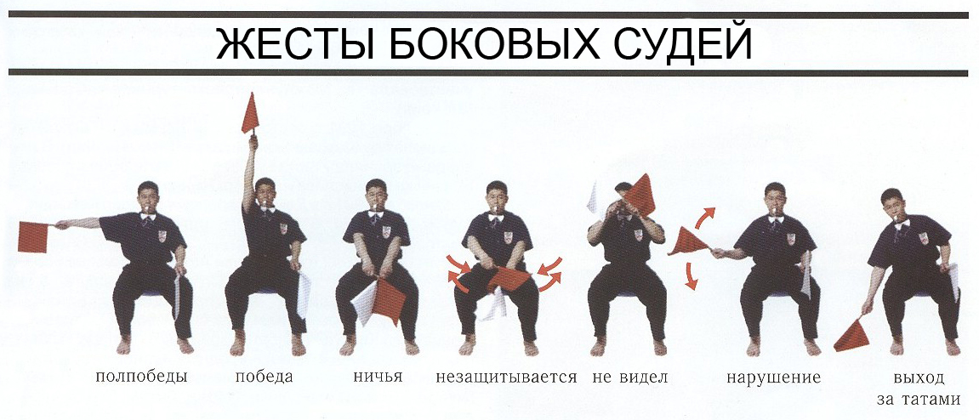

Slide 65
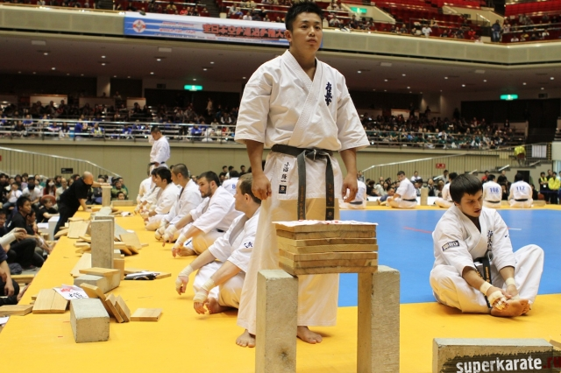
СОРЕВНОВАНИЯ В ВИДЕ ПРОГРАММЫ «ТАМЭСИВАРИ»

Slide 66
Мужчины и женщины должны использовать четыре техники для теста по разбиванию досок, выполняемые в следующем порядке:
передняя часть кулака (сэйкэн);
пятка (какато);
локоть (хидзи или эмпи);
рука-нож (шуто).
На выполнение каждого упражнения тамэсивари отводится не более 1 минуты.
Каждый участник может попытаться сломать любое количество досок, какое он пожелает, но не менее трех досок для мужчин и двух досок для женщин в каждом из упражнений.

Slide 67
Процедура выполнения тамэсивари
Рефери выходит на центр татами и встает лицом к главному судейскому столу. боковые судьи выходят и занимают места вокруг татами рядом с местами для разбивания досок лицом к главному судейскому столу. Рефери подает команды «Шомэн-ни рэй!», «Маваттэ!», «Рэй!». боковые судьи выполняют поклоны с произнесением «Осу!» в сторону главного судейского стола и зрительного зала.
Затем на татами выходят участники соревнований по тамэсивари. Спортсмены встают около своих мест для разбивания досок лицом к главному судейскому столу. Рефери подает команды «Шомэн-ни рэй!», «Маваттэ!», «Рэй!». Участники выполняют поклоны с произнесением «Осу!» в сторону главного судейского стола и зрительного зала.

Slide 68
Боковые судьи устанавливают заказанное в устной форме каждым участником количество досок для разбивания, затем поднятой вверх рукой дают сигнал рефери о готовности участников выполнять упражнение.
Перед каждым упражнением рефери объявляет его название, а затем подает команды участникам:
«Камаэтэ!» (приготовиться к разбиванию);
«Хадзимэ!» (приступить к разбиванию).
Участники, выполнившие удачные попытки, садятся сначала в позу «сэй-дза», а через несколько секунд делают поклон и садятся в позу «ан-дза». Участники, не выполнившие удачные попытки, остаются стоять.
После выполнения упражнения всеми участниками рефери, по порядку номеров участников, запрашивает у боковых судей их результаты. Для этого прямой правой рукой указывает на участника (Рефери может подходить к участнику).
Боковой судья данного участника пальцами показывает рефери количество разбитых участником досок.

Slide 69
В случае успешного выполнения упражнения рефери объявляет номер участника, поднимает прямую правую руку вверх под углом 45° (показывая пальцами количество разбитых досок), одновременно произносит «Секко!» (попытка засчитана) и озвучивает количество сломанных досок. В случае неудачной попытки (участник стоит) рефери объявляет номер участника, опускает прямую правую руку вниз под углом 45°, одновременно произносит «Сиппай!» (попытка не засчитана).
По команде рефери боковые судьи участников, не сломавших доски в первой попытке, устанавливают по три доски мужчинам и по две доски женщинам. По команде «Хадзимэ!» выполняется вторая попытка. Рефери в запрашивает и объявляет результаты. После чего по команде рефери все участники встают и переходят на следующую сторону татами по часовой стрелке.

Slide 71
Если участники разбили одинаковое количество досок, победитель определяется по разнице веса, учитывается любая разница в весе (в соревнованиях как по весовым категориям, так и в абсолютной весовой категории). В случае равного веса участников проводится дополнительный тест по разбиванию досок в упражнении, устанавливаемом Главным судьей (сэйкэн, какато, хидзи, шуто – для мужчин и женщин). Победа присуждается участнику, разбившему наибольшее количество досок.
В случае если в дополнительном упражнении участники разбили одинаковое количество досок, Главный судья назначает еще одно дополнительное упражнение – и так до тех пор, пока не определится победитель.

Slide 72
Разрешенные технические действия
осмотреть доски на предмет отсутствия зазоров между ними;
попросить бокового судью исправить положение досок или заменить одну или несколько досок;
положить на верхнюю доску кусок тонкой ткани;

Slide 73
Запрещенные технические действия
  Наносить более одного удара по доскам в одной попытке;
  Разбивать доски не тем ударом, который предусмотрен в данной попытке;
  Прикасаться к подставкам и доскам до удара;
  Надевать протекторы на ударные поверхности рук/ног, использовать бандажи, укрепляющие повязки, кроме тейпов, наложенных врачом соревнований по медицинским показаниям.
В случае нарушения указанных правил спортсмену засчитывается неудачная попытка.

Slide 74
Оборудование для тамэсивари
В качестве материала для разбивания применяются сухие доски из древесины сосны с размерами 33 × 21 × 2,4 см. Волокна древесины должны быть расположены вдоль коротких сторон доски.

Slide 75
Блоки для тамэсивари
Доски для разбивания должны быть установлены на специальных блоках, имеющих размеры 45 × 15,5 × 12 см. Блоки должны быть изготовлены из прочных материалов (бетон, твердая древесина и т.п.). Допускается изготовление блоков в виде устойчивых сварных металлических конструкций.
Блоки устанавливаются для каждого упражнения определенным образом:

Slide 76
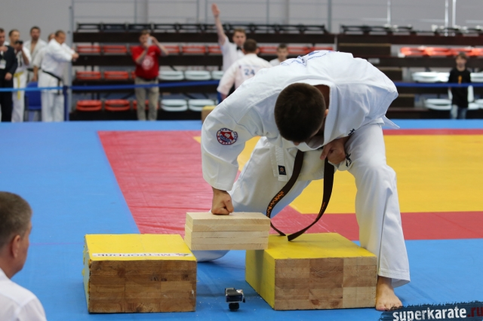
СЭЙКЕН

Slide 77
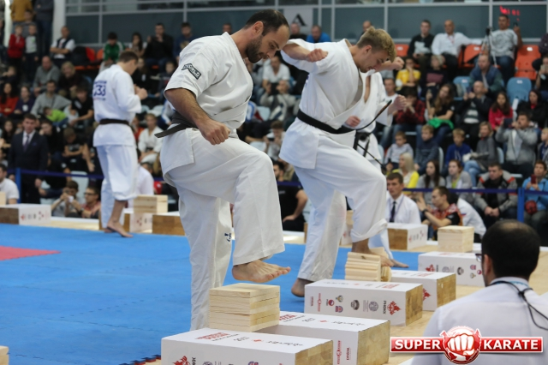
КАКАТО

Slide 78
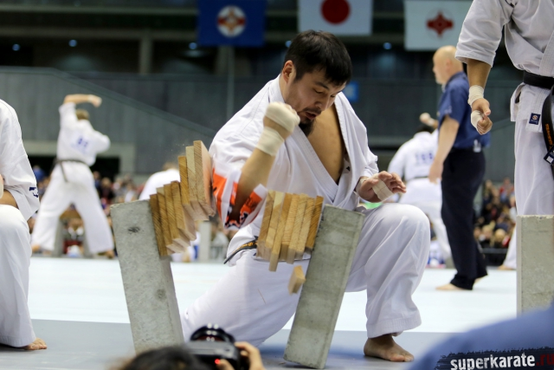
ХИДЗИ (ЭМПИ)

Slide 79
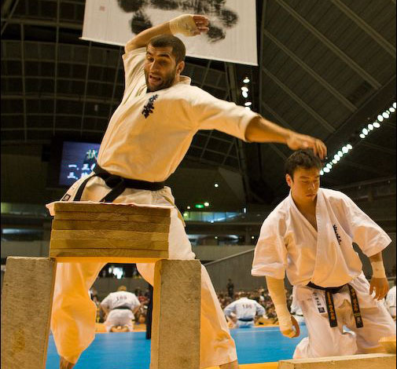
ШУТО

Slide 80
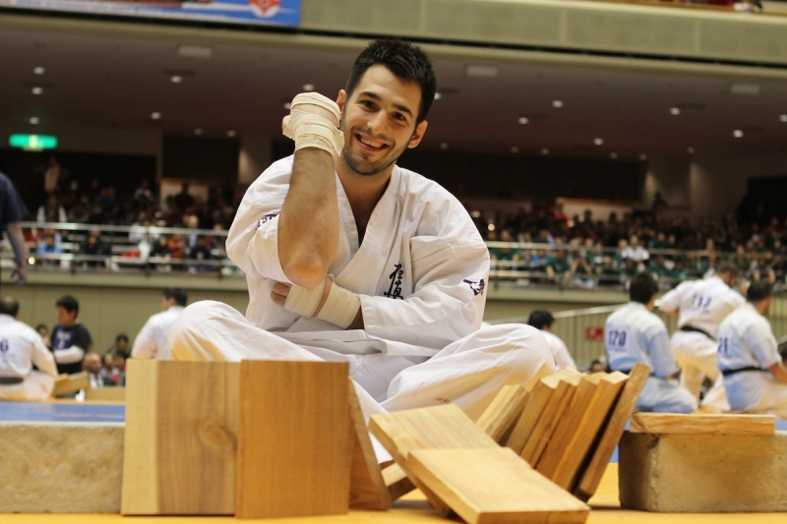
Карпенко Илья
Чемпион мира по Тамэсивари

Slide 81
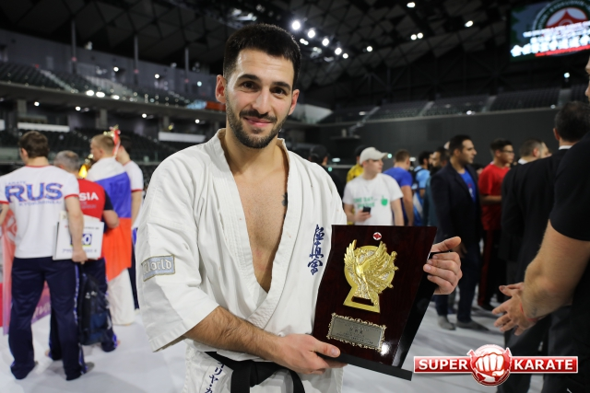
Илья Карпенко - обладатель мирового рекорда в спортивном тамэшивари (34 доски).

Slide 82
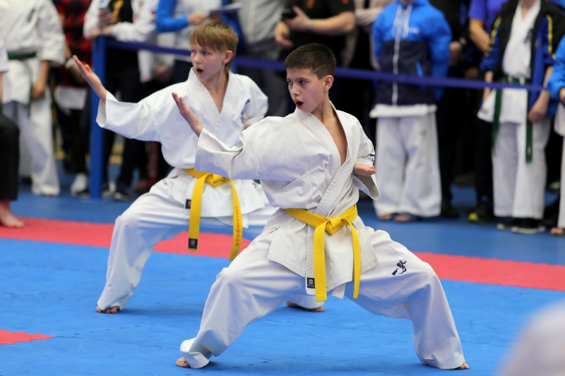
СОРЕВНОВАНИЯ В ВИДЕ ПРОГРАММЫ «КАТА»

Slide 83
Этапы проведения соревнований.
Определение победителей.
В возрастных категориях 12 лет и старше соревнования по ката проводятся в два этапа:
Предварительный этап – участники выполняют одинаковые ката.
Финал – участники выполняют ката по выбору.
К участию в финале допускаются 4-10 спортсменов, набравших максимальные суммы баллов на предварительном этапе. Количество зависит от общего числа участников и определяется на судейском семинаре или оговаривается в Положении о соревнованиях.
В случае если по результатам предварительного этапа несколько участников, претендующих на участие в финале, имеют одинаковые баллы, учитываются самые низкие оценки, полученные за выполнение всех ката на предварительном этапе (победитель определяется по самому высокому баллу).
В случае повторного ничейного результата учитываются самые высокие оценки (победитель также определяется по более высокому баллу).
В случае последующего ничейного результата претенденты должны выполнить по указанию Главного судьи обязательное ката предварительного этапа с целью отсева лишних

Slide 84
Призерами личных соревнований (соответственно 1-е, 2-е и 3-е место) объявляются участники, набравшие максимальные суммы баллов за выполнение ката в финале соревнований.
В случае если по результатам финала несколько участников, претендующих на призовые места, имеют одинаковые баллы, учитываются самые низкие оценки, полученные за выполнение ката в финале (победитель определяется по самому высокому баллу).
В случае повторного ничейного результата учитываются самые высокие оценки (победитель также определяется по более высокому баллу).
В случае последующего ничейного результата учитываются результаты предварительного этапа.
В случае равенства баллов, полученных за выполнение ката на предварительном этапе, участники должны выполнить по указанию Главного судьи ката предварительного этапа.

Slide 85
Выход участников на татами

Slide 86
Оценка выполнения ката.
Общий балл за выступление вычисляется следующим образом: из пяти оценок, показанных рефери и боковыми судьями, самая высокая и самая низкая исключаются, а оставшиеся три оценки суммируются.
Выступления участников оцениваются по 10-балльной шкале с шагом 0,5 балла.
Базовая оценка каждого участника перед выступлением равна 7 баллам.
Оценка выступления спортсмена производится по 6 параметрам. Выполнение ката, превосходящее стандарты, ведет к увеличению базовой оценки, тогда как недостаточно хорошее выполнение ката по каждому параметру ведет к снижению базовой оценки. Шаг изменения базовой оценки составляет 0,5 балла.

Slide 87
Критерии оценки
Ритм ката
Сила.
Контроль дыхания
Правильность выполнения техники
Баланс
Зрелищность и боевой дух.
Синхронность (ката-группа).

Slide 88
Грубые нарушения
Базовая оценка снижается на 1 балл.
Замена или потеря элемента.
Отсутствие «Киай».
«Киай» не в том месте.
Потеря равновесия (упал,встал).
Выход двумя ногами за татами .
Не значительные нарушения снижают базовую оценку на 0.5 балла.

Slide 89
Дисквалификация
(5 Баллов).
По указанию рефери выступление останавливается, и участник дисквалифицируется в следующих случаях:
  при выполнении спортсменом не того ката, которое он объявил;
  при выполнении спортсменом ката, не предусмотренного положением о проведении соревнований;
  при прекращении спортсменом выполнения ката до его окончания;
  при невыполнении команд рефери

